Slide 1

Письмове ділення трицифрового числа на одноцифрове, коли результатом є двоцифрове число.
Математика
4 клас
Розділ 1. Повторення вивченого в 3 класі
Урок 17

Slide 2
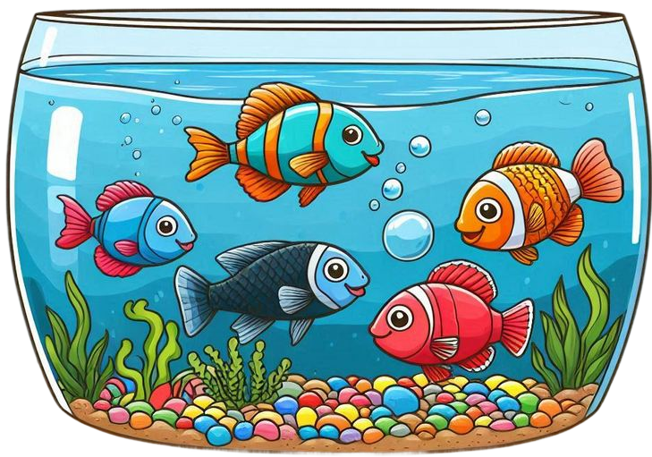
Налаштування на урок
Виберіть рибку, з якою хочете провести урок.
А я скажу, що вас очікує на уроці
Тебе очікує активна робота
От і все,дзвенить дзвінок,
В гості йде до нас урок.
Спішіть-поспішайте,
На місця сідайте.
Зможеш розв’язати всі завдання
Виявиш творче мислення
Твоя працьовитість радує.
Здивуєш своїми знаннями

Slide 3
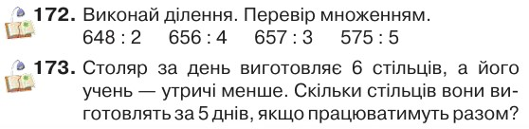

Перевірка домашнього завдання
Підручник
Ст.32

Slide 4
План уроку
ОЗНАЙОМЛЕННЯ З ПИСЬМОВИМ ДІЛЕННЯМ ТРИЦИФРОВОГО ЧИСЛА НА ОДНОЦИФРОВЕ З ДВОЦИФРОВОЮ ЧАСТКОЮ
РОЗВ’ЯЗУВАННЯ ЗАДАЧІ НА СПІЛЬНУ РОБОТУ ЗА ПЛАНОМ
РОЗВ’ЯЗУВАННЯ ЗАДАЧІ ЗА СХЕМОЮ
УСНІ ОБЧИСЛЕННЯ

Slide 5

Усні обчислення
8 ∙ 3
9 ∙ 4
3 ∙ 4
4
42 : 6
63 : 9
54 : 9
56
: 6
∙ 8
56
6
2
48
18 + 36
81 - 27
36 + 36
6
: 9
6
8

Slide 6












d
хв
см
в
с
кг
(
·
)
:
Зменште у 7 разів кожне число
21, 77, 700, 35, 350, 420.
Визначте, скільки в кожному числі всього сотень, усього десятків, усього одиниць
8с =
80 д =
3с =
32 д =
328 од
804= 328=
125= 390=
804 од
1с =
12 д =
125 од
3с =
39д =
390 од
Ст.33
№174-175

Slide 7
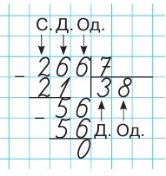

Розгляньте усне і письмове ділення трицифрового числа на одноцифрове.
266 : 7 = (210 + 56) : 7 = = 210 : 7 + 56 : 7 = 30 + 8 = 38
Визначаю кількість цифр у частці. Для цього знаходжу перше неповне ділене. У діленому 2 сотні. 2 сотні не можна поділити на 7 так, щоб у частці були сотні. Утворимо перше неповне ділене із 2 сотень і 6 десятків. 26 — це перше неповне ділене. Отже, у частці найвищим розрядом будуть десятки. Результат ділення — двоцифрове число.
Ділю десятки. Поділю 26 на 7, буде 3 десятки. Продовж міркування самостійно.
Ст.33
№176

Slide 8

Розгляньте частки й визначте, у яких із них у результаті буде двоцифрове число. Обґрунтуйте.
288 : 6 = 783 : 9 = 505 : 5 =
376 : 4 = 856 : 8 =
. .
. .
. . .
. .
. . .
Ст.33
№177

Slide 9

Виконайте ділення письмово
696 : 8 261 : 3 462 : 7
Перевірте множенням
˟
˟
˟
Підручник
Ст.33
№177

Slide 10
Розв’яжіть задачу за поданим планом
Дорогу завдовжки 72км перша бригада може відремонтувати за 3 тижні, а друга — за 6 тижнів. За скільки тижнів відремонтують цю дорогу дві бригади, якщо працюватимуть разом?
План розв’язування
Скільки кілометрів дороги може відремонтувати за тиждень І бригада?
2)Скільки кілометрів дороги може відремонтувати за тиждень ІІ бригада?
3)Скільки кілометрів дороги можуть відремонтувати за тиждень дві бригади разом?
4)За скільки тижнів відремонтують цю дорогу дві бригади, якщо працюватимуть разом?
72 : 3 =
24 (км)
72 : 6 =
12 (км)
24 +12 =
36 (км)
72 : 36 =
2 (тижн.)
Ст.34
№180
Відповідь:
за 2 тижні відремонтують цю дорогу 2 бригади.

Slide 11
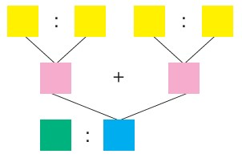

Розв’яжіть задачу, скориставшись схемою
120 г сухого корму Рекс з’їдає за 3 дні, а Чапа — за 6 днів. На скільки днів їм обом вистачить цього корму?
 | За 1 дн | Час | Всього
Р | ?г | 3дн. | 120г
Ч | ?г | 6дн. | 120г
? дн
40
60
20
120 : (120 : 3 + 120 : 6) =
2 (дн)
Відповідь:
На 2 дні їм вистачить цього корму.
Ст.34
№181

Slide 12
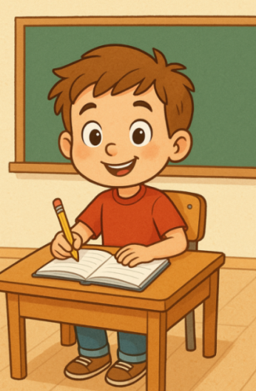
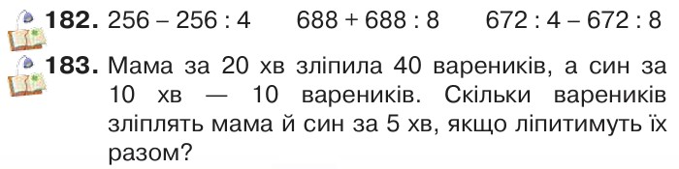
Домашнє завдання
Підручник
Ст.34

Slide 13





Рефлексія
Сьогодні на уроці я дізнався/дізналась про…
Найбільш цікавим було…
Мені було важко...
Урок запам'ятався мені тим, що …
Час пролетів непомітно
Працювалось легко
Непотрібна інформація
Корисна інформація
Не все зрозуміло

